Slide 1

Bases de Dados I
Tema 2: Modelação Conceptual das Bases de Dados
TP 3: Aula Práctica DER Estendido

Slide 2
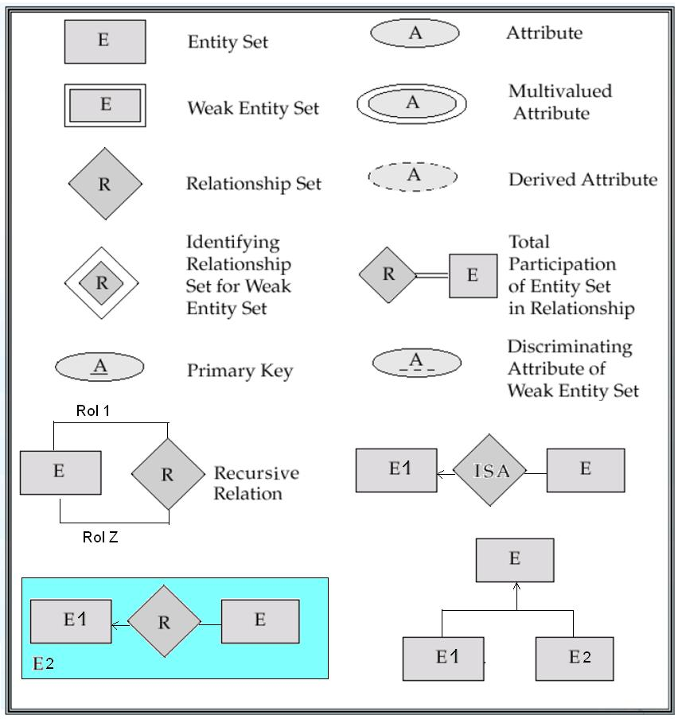

Slide 3
Exercício 1:
Deseja-se realizar o modelo de uma BD para administrar os dados dos trabalhadores de uma escola. sabe-se que na escola trabalham: professores, pessoal não docente e os choferes. De todos os trabalhadores se conhece seu nome e direção, dos professores a disciplina que repartem, do pessoal não docente a especialidades e dos choferes a chapa do automóvel que dirigem. Os trabalhadores trabalham com computadores das que se registra seu número e uma descrição com seus dados.
Notes:
Se desea realizar el modelo de una BD para gestionar los datos de los trabajadores de una escuela. Se sabe que en la escuela trabajan: maestros, personal no docente y los choferes. De todos los trabajdores se conoce su nombre y dirección, de los profesores la asignatura que imparten, del personal no docente la especilidad y de los choferes la chapa del auto que manejan. Los trabajadores trabajan con computadoras de las que se registra su número y una descripción con sus datos.

Slide 4
nome
endereço
descrição
(0,M)
#
trabalhadores
(0,1)
computador
professores
pnd
choferes
disciplina
especialidade
chapa

Slide 5
Exercício 2:
Descrever a BD de uma companhia de transporte que se encarrega de recolher contêineres nos armazéns de uma cadeia de vendas e conduzi-los para seu destino. Um caminhão pode levar vários contêineres em uma mesma viagem (e como mínimo 1) que se identifica pelo NumViaje, registrando-se além disso a quantidade de km e o destino. De cada contêiner se conhece o número, a quantidade de artigo que contém, o peso e o volume. Os caminhões têm diferentes capacidades tanto em volume como em peso e se identificam por sua chapa. deseja-se levar um controle estrito das viagens que se realizam quanto às entregas enviadas e recebidas, por isso de cada viagem se gera um relatório no que se armazena sorte informação.
Notes:
Describir la BD de una compañía de transporte que se encarga de recoger embarques en los almacenes de una cadena de ventas y conducirlos hacia su destino. Un camión puede llevar varios embarques en un mismo viaje que se identifica por NumViaje, registrándose además la cantidad de km y el destino. De cada embarque se conoce el número, la cantidad de artículo que contiene, el peso y el volumen. Los camiones tienen diferentes capacidades tanto en volumen como en peso y se identifican por su chapa. Se desea llevar un control estricto de los viajes que se realizan en cuanto a las entregas enviadas y recibidas, por lo que de cada viaje se genera un informe en el que se almacena dicha información.

Slide 6
viagem
(1,M)
caminhão
contêiner
(1,1)
(1,1)
(1,1)
relatorio
Notes:
Describir la BD de una compañía de transporte que se encarga de recoger contenedores en los almacenes de una cadena de ventas y conducirlos hacia su destino. Un camión puede llevar varios contenedores en un mismo viaje (y como mínimo 1) que se identifica por NumViaje, registrándose además la cantidad de km y el destino. De cada contenedor se conoce el número, la cantidad de artículo que contiene, el peso y el volumen. Los camiones tienen diferentes capacidades tanto en volumen como en peso y se identifican por su chapa. Se desea llevar un control estricto de los viajes que se realizan en cuanto a las entregas enviadas y recibidas, por lo que de cada viaje se genera un informe en el que se almacena dicha información.

Slide 7
Exercício 3:
Deseja-se desenhar uma BD para levar o controle dos dados de uma zona residencial. Na zona há 4 edifícios dos quais se armazena o nome e a quantidade de andares. Os apartamentos são enumerados consecutivamente dentro de cada edifício, e deles se guarda a quantidade de quartos que têm e uma pequena descrição.
Notes:
Se desea diseñar una BD para llevar el control de los datos de una zona residencial. En la zona hay 4 edificios de los cuales se almacena el nombre y la cantidad de pisos. Los apartamentos son enumerados consecutivamente dentro de cada edificio, y de ellos se guarda la cantidad de cuartos que tienen y una pequeña descripción.

Slide 8
CantC
descrição
Cant_A
apartamentos
edifícios
nome
Id_E

Slide 9
Exercício 4:
Deseja-se desenhar uma BD, para ter o controle da informação dos vôos de certa linha aérea. De cada vôo se precisa registrar seu número, a tripulação (pilotos, aeromoças, pessoal de segurança e técnicos) e os aeroportos que tiveram alguma relação com o vôo (já seja como origem, destino ou escala). Dos aeroportos se registrará o nome, a direção, seus telefones e país ao que pertence. De cada país se deseja armazenar o nome e o código internacional para a aeronáutica. Podem existir aeroportos que tenham o mesmo nome e que pertençam a diferentes países. Do pessoal de tripulação se deseja registrar o nome, data de nascimento, código de identidade dentro da companhia, idade e data em que começou a trabalhar na companhia. Dos pilotos se conhece a quantidade de vôos realizados como piloto. Das aeromoças quer conhecer, o grau de escolaridade. Do pessoal de segurança se requer o grau oficial que tem. Dos técnicos se precisa conhecer as especialidades em que se desempenham.
Notes:
Se desea diseñar una BD, para tener el control de la información de los vuelos de cierta línea aérea. De cada vuelo se necesita registrar la tripulación (pilotos, aeromozas, personal de seguridad y técnicos), origen, destino y los aeropuertos que sirvieron de escala para dicho vuelo (si los hay). De los aeropuertos se registrará el nombre, la dirección, sus teléfonos y país. De cada país se desea almacenar el nombre y el código internacional para la aeronáutica. Pueden existir aeropuertos que tengan el mismo nombre y que pertenezcan a diferentes países. Del personal de tripulación se desea registrar el nombre, fecha de nacimiento, código de identidad dentro de la compañía, edad y fecha en que comenzó a trabajar en la compañía. De los pilotos se conoce la cantidad de vuelos realizados como piloto. De las aeromozas se quiere conocer, el grado de escolaridad. Del personal de seguridad se requiere el grado oficial que tiene. De los técnicos se necesita conocer las especialidades en que se desempeñan.

Slide 10
aeroportos
pais
vôos
tripulação
piloto
aeromoças
PS
técnicos
Notes:
Se desea diseñar una BD, para tener el control de la información de los vuelos de cierta línea aérea. De cada vuelo se necesita registrar su número, la tripulación (pilotos, aeromozas, personal de seguridad y técnicos) y los aeropuertos que tuvieron alguna relación con el vuelo (ya sea como origen, destino o escala). De los aeropuertos se registrará el nombre, la dirección, sus teléfonos y país al que pertenece. De cada país se desea almacenar el nombre y el código internacional para la aeronáutica. Pueden existir aeropuertos que tengan el mismo nombre y que pertenezcan a diferentes países. Del personal de tripulación se desea registrar el nombre, fecha de nacimiento, código de identidad dentro de la compañía, edad y fecha en que comenzó a trabajar en la compañía. De los pilotos se conoce la cantidad de vuelos realizados como piloto. De las aeromozas se quiere conocer, el grado de escolaridad. Del personal de seguridad se requiere el grado oficial que tiene. De los técnicos se necesita conocer las especialidades en que se desempeñan.

